Slide 1
CONTRATOS DE CLIENTES
Paola Rojas Chicoma
Nestor Robles Cacha
Gabriela Rojas Munive
Augusto Suarez Gutierrez
Orlando Sedamano Cornejo

Slide 2
INTRODUCCION

Slide 3
El mejoramiento de los procesos de toda organización es beneficioso para el logro de sus objetivos. Esto se obtiene con el uso de herramientas de modelado que permiten estructurar, diseñar y graficar los distintos procesos, subprocesos, reglas de negocio, cadena de valor, y demás componentes que permitan relacionar los artefactos de una manera integral. Por otro lado, conscientes que la organización depende de la fidelidad de sus clientes a través de estrategias que consisten en rentabilizar y obtener el máximo beneficio de los mejores clientes, se hace necesario establecer un adecuado análisis para el Modelamiento del Negocio; así como los procesos y sus respectivas actividades y tareas que permitan satisfacer sus necesidades cada vez más exigentes.
INTRODUCCION

Slide 4
PRINCIPALES CORRECCIONES AL ENTREGABLE ANTERIOR

Slide 5
PRINCIPALES CORRECCIONES AL ENTREGABLE ANTERIOR
Afinar puntos complementarios en relación al Proceso de negocio
Evaluar Reglas de negocio en comparación con los Diagramas de actividades propuestos
Mejorar la Propuesta de negocio del Proceso de Gestión de Contratos

Slide 6
REQUERIMIENTOS FUNCIONALES

Slide 7
REQUERIMIENTOS FUNCIONALES
CC_RF001_Actualizar_información_clientes El sistema debe permitir crear nuevos usuarios, eliminar, modificar y consultar la información de los usuarios existentes.
CC_RF002_Consultar_información_solicitudes_contrato El sistema debe permitir consultar la información de las solicitudes de contrato.
CC_RF003_Actualizar_estado_solicitudes_contrato El sistema debe permitir modificar el estado de las solicitudes
CC_RF004_Actualizar_cláusulas predefinidas El sistema debe permitir registrar nuevas cláusulas predefinidas, eliminar, modificar y consultar la información de las cláusulas predefinidas.
Notes:
7

Slide 8
REQUERIMIENTOS FUNCIONALES
CC_RF007_Actualizar_información_de_contratos El sistema debe permitir crear nuevos contratos, eliminar, modificar y consultar la información de los contratos.
CC_RF008_Actualizar_información_de_cierre_de_contratos El sistema debe permitir registrar, eliminar, modificar y consultar la información de los cierres de los contratos.
CC_RF009_Actualizar_información_de_anulación_de_contratos El sistema debe permitir registrar, eliminar, modificar y consultar la información de las anulaciones de los contratos.
CC_RF010_Actualizar información de las adendas El sistema debe permitir crear nuevos contratos, eliminar, modificar y consultar la información de los contratos.
Notes:
8

Slide 9
REQUERIMIENTOS FUNCIONALES
CC_RF011_Generar_reporte_de_contratos_y_adendas_por_filtro_de_estados El sistema de permitir generar los reportes de contratos y adendas por sus estados.
CC_RF012_Visualizar_tablero_de_anuncios_de_contratos_y_adendas_en_proceso El sistema de permitir mostrar en pantalla un tablero de anuncios de contratos y adendas en proceso.
CC_RF015_Aprobar_contratos_y_adendas El sistema debe permitir aprobar los contratos y adendas.
Notes:
9

Slide 10
REQUERIMIENTOS NO FUNCIONALES

Slide 11
REQUERIMIENTOS NO FUNCIONALES
RNF_001_Mostrar_mensajes_de_error En caso de presentarse algún error, el sistema debe mostrar un mensaje que muestre la descripción del error.
RNF_005_Precisión_de_datos_decimales Los datos decimales, por ejemplo importes, tendrán 2 posiciones decimales a partir de la coma decimal redondeando al inmediato superior si el tercer decimal es mayor o igual a 5.
RNF_007_Tiempo_de_respuesta_de_transacciones El tiempo promedio de las transacciones en el sistema no debe exceder los 6 segundos.
RNF_015_Navegador_Web Los navegadores del cliente soportados por el sistema serán el Internet Explorer 8.
Notes:
11

Slide 12
REQUERIMIENTOS NO FUNCIONALES
RNF_022_Motor_de_base_de_datos El motor de base de datos deberá ser MS SQL Server 2008.
RNF_025_Tipo_de_archivo_de_los_reportes El formato de salida de los reportes deberá ser PDF.
RNF_028_Componente_Telerik_RadControls_for_Net Se utilizará la suite de interfaz RadControls for .Net para la utlización de componentes más agradables.
RNF_029_Logo_estándar_en_pantallas Las pantallas principales deben mostrar el logotipo de la empresa en la cabecera de la página.
Notes:
12

Slide 13
REQUERIMIENTOS NO FUNCIONALES
RNF_034_Formato_estándar_en_interfaces Las interfaces utilizarán el estándar corporativo definido en el manual de estándares de la empresa.
RNF_035_Licenciamiento_de_sistema_operativo Se requerirá dos licencias Windows Server 2008 R2 Standard Edition para los servidores.
RNF_040_Declaración_de_derecho_de_autor La declaración de derecho de autor que indica la propiedad del contenido deberá colocarse en el pie de página de todas las páginas de la aplicación, mostrando los datos de la compañía según lo requiere la política.
Notes:
13

Slide 14
DIAGRAMA DE ACTORES DEL SISTEMA

Slide 15
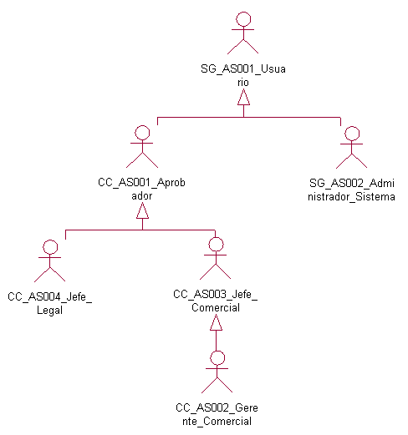
DIAGRAMA DE ACTORES DEL SISTEMA

Slide 16
DIAGRAMA DE PAQUETES DEL SISTEMA

Slide 17
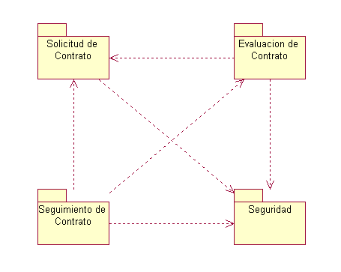
DIAGRAMA DE PAQUETES DEL SISTEMA

Slide 18
DIAGRAMA DE CASOS DE USO DEL SISTEMA POR PAQUETE

Slide 19
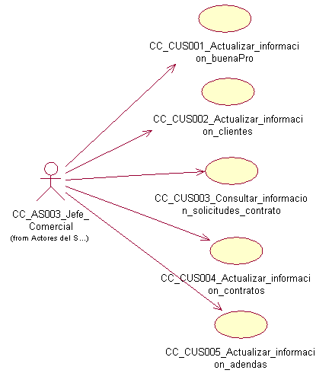
PAQUETE – SOLICITUD DE CONTRATO

Slide 20
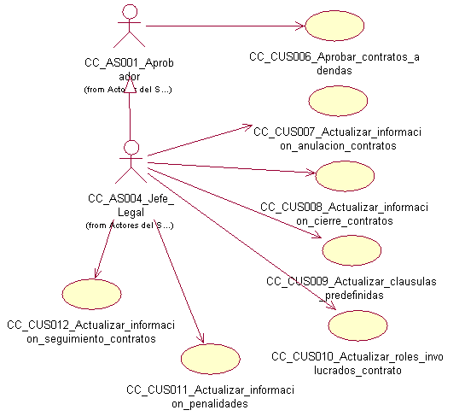
PAQUETE – EVALUACION DE CONTRATO

Slide 21
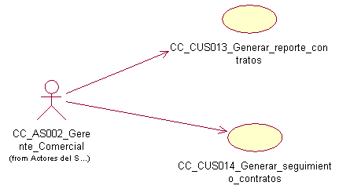
PAQUETE – SEGUIMIENTO DE CONTRATO

Slide 22
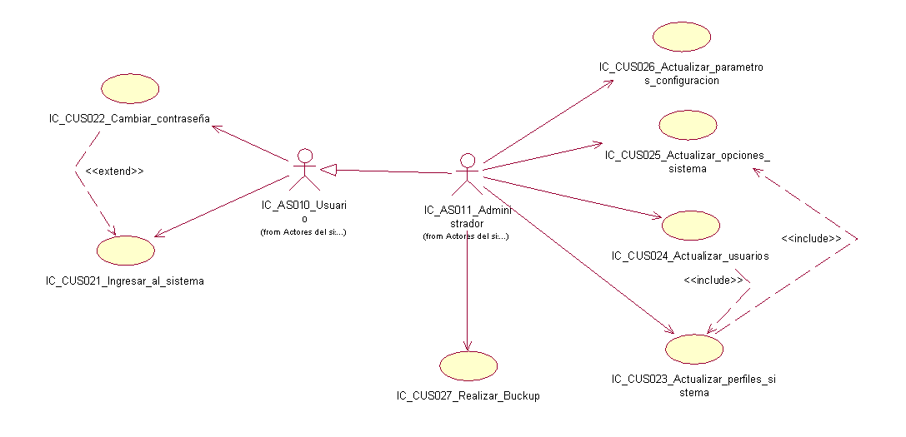
PAQUETE – SEGURIDAD

Slide 23
ATRIBUTOS DE LOS CASOS DE USO DEL SISTEMA

Slide 24
ATRIBUTOS DE LOS CASOS DE USO DEL SISTEMA
Nombre del caso de uso | Complejidad | Estado | Dificultad | Responsable | Prioridad
CC_CUS001_Actualizar_informacion_buenaPro | Primario | Definido | Media | Gabriela Rojas | Ciclo 0
CC_CUS002_Actualizar_informacion_clientes | Primario | Definido | Media | Gabriela Rojas | Ciclo 0
CC_CUS003_Consultar_informacion_solicitudes_contrato | Primario | Definido | Alta | Orlando Sedamano | Ciclo 0
CC_CUS004_Actualizar_informacion_contratos | Primario | Definido | Media | Paola Rojas | Ciclo 0
CC_CUS005_Actualizar_informacion_adendas | Primario | Definido | Media | Augusto Suárez | Ciclo 0
CC_CUS006_Aprobar_contratos_adendas | Primario | Definido | Alta | Orlando Sedamano | Ciclo 0
CC_CUS007_Actualizar_informacion_anulacion_contratos | Primario | Definido | Alta | Pablo Robles | Ciclo 0

Slide 25
ATRIBUTOS DE LOS CASOS DE USO DEL SISTEMA
Nombre del caso de uso | Complejidad | Estado | Dificultad | Responsable | Prioridad
CC_CUS008_Actualizar_informacion_cierre_contratos | Primario | Definido | Alta | Pablo Robles | Ciclo 0
CC_CUS009_Actualizar_clausulas_predefinidas | Secundario | Definido | Media | Augusto Suárez | Ciclo 1
CC_CUS010_Actualizar_roles_involucrados_contrato | Secundario | Definido | Media | Augusto Suárez | Ciclo 1
CC_CUS011_Actualizar_informacion_penalidades | Secundario | Definido | Media | Pablo Robles | Ciclo 1
CC_CUS012_Actualizar_informacion_seguimiento_contratos | Secundario | Definido | Media | Orlando Sedamano | Ciclo 1
CC_CUS013_Generar_reporte_contratos | Secundario | Definido | Media | Paola Rojas | Ciclo 1
CC_CUS014_Generar_seguimiento_contratos | Secundario | Definido | Media | Paola Rojas | Ciclo 1

Slide 26
ATRIBUTOS DE LOS CASOS DE USO DEL SISTEMA
Nombre del caso de uso | Complejidad | Estado | Dificultad | Responsable | Prioridad
SG_CUS001_Realizar_login | Secundario | Definido | Baja |  | Ciclo 2
SG_CUS003_Mantener_usuarios | Secundario | Definido | Media |  | Ciclo 2
SG_CUS002_Actualizar_contrasena | Opcional | Definido | Baja |  | Ciclo 2
SG_CUS004_Mantener_perfiles_sistema | Opcional | Definido | Baja |  | Ciclo 2
SG_CUS005_Mantener_opciones_sistema | Opcional | Definido | Media |  | Ciclo 2
SG_CUS006_Mantener_parametros_configuracion | Opcional | Definido | Media |  | Ciclo 2

Slide 27
BENCHMARKING

Slide 28
Solución 2:
SAP Service and Asset Management es una solución que proporciona lo necesario para el manejo de los SLA que va desde su registro hasta su gestión, además de llevar un control en el ciclo de vida los contratos a fin de verificar el rendimiento que están teniendo estos en su ejecución y establecer planes para cada uno de los servicios con los que dispongamos.
Beneficios
Permite crear un contrato acorde con el SLA.
Controlar la evolución del contrato en base a su rendimiento a fin de tomar medidas correctivas en caso lo requiera.
Establecer planes de servicio los cuales pueden ser usados a fin de crear un contrato más preciso al servicio que ofrecemos.
Solución 1:
SupportCenter Plus permite definir una serie de tarifas y tiempo estimado que durará la ejecución del contrato lo cual nos permitirá determinar con mayor exactitud el costo del contrato, además de poder establecer planes para realizar un correcto seguimiento de los contratos y en caso un contrato este por finalizar esta solución enviará notificaciones indicándolo.
Beneficios
Utilizar el SLA a fin de determinar el tiempo que durará en realizar el servicio estipulado en el contrato.
Permite definir planes a fin de realizar un correcto seguimiento del contrato.

Slide 29
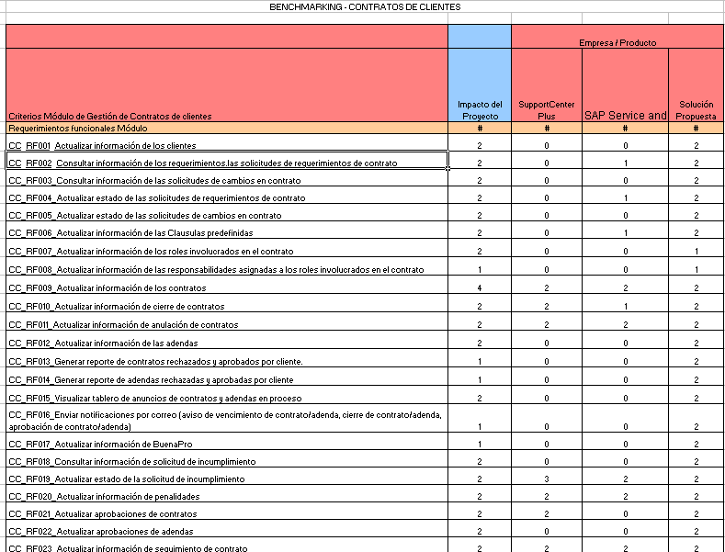
BENCHMARKING

Slide 30
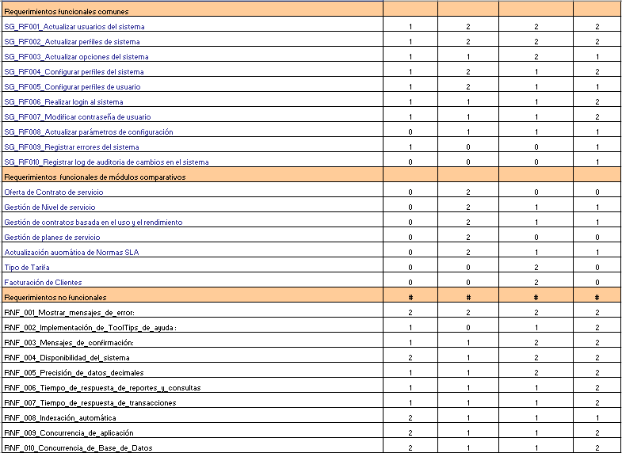
BENCHMARKING

Slide 31
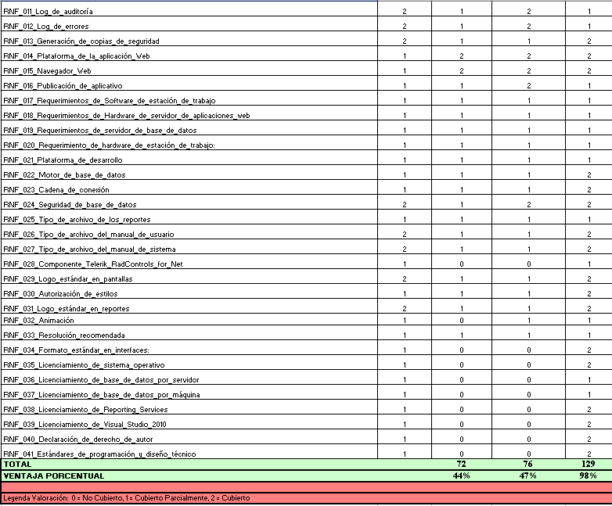
BENCHMARKING

Slide 32
CONCLUSIONES

Slide 33
CONCLUSIONES
El esfuerzo sobre el entendimiento del proceso es fundamental, con lo cual se obtiene una visión clara sobre la realización de los casos de uso de negocio. Para ello, en coordinación con los grupos de Gestión de Requerimientos y Gestión de Cambios en Proyectos se descubrió que ellos son quienes nos proporcionan las entradas para el caso de uso de negocio de CC_CU001_Gestionar_Contratos.
Por otro lado, aprendimos que los casos de uso de negocio deben ser generales y no detallados o modulares, a pesar de esa generalidad, determinamos manejar un caso de uso de negocio por cada escenario particular que lo amerite como: las anomalías y seguimientos a los mismos.
Finalmente, concluimos que en la fase de requerimientos de software es fundamental tener bien definido y documentado el modelo del negocio, ya que es el input base para poder definir los requerimientos funcionales del software que construiremos en el proyecto y poder cubrir todas las necesidades y requisitos del negocio.

Slide 34
CONTRATOS DE CLIENTES
MODELADO DEL NEGOCIO
Paola Rojas Chicoma
Nestor Robles Cacha
Gabriela Rojas Munive
Augusto Suarez Gutierrez
Orlando Sedamano Cornejo
GRACIAS !!!

